Slide 1
НИУ ВШЭ Научный центр в Черноголовке
АНАЛИЗ ВИРТУАЛЬНОГО ВРЕМЕНИ В ОПТИМИСТИЧЕСКОМ АЛГОРИТМЕ ПАРАЛЛЕЛЬНОГО МОДЕЛИРОВАНИЯ ДИСКРЕТНЫХ СОБЫТИЙ
Студент: Хомутов Е.В.
Консультант: Зиганурова Л.Ф.
Научный руководитель: Щур Л.Н.
Москва, 2018
Научный фонд НИУ ВШЭ грант 18-05-0024 и программа “5-100”

Slide 2
Введение
Параллельное моделирование дискретных событий (ПМДС) -
это метод крупномасштабного моделирования, который позволяет выполнять одну программу на параллельном компьютере.
ПМДС используется для моделирования процессов в физике, экономике, военном деле. Существует операционная система основанная на ПМДС [1].
[1] Proceedings of the 2017 Winter Simulation Conference - Parallel discrete event simulation: the making of a field, 2017
Notes:
Структура презентации: Введение, теоретическая часть, модель, результаты, заключение
Важной частью ПМДС является используемый алгоритм синхронизации между логическими процессами.
Логическим процессом может выступать отдельный компьютер, процессор или поток на процессоре.

Slide 3
Теория
Виды алгоритмов синхронизации ПМДС
Консервативный алгоритм [2] – выполняются только безопасные процессы
Оптимистический алгоритм [3] – процессы выполняются в течение временного окна, затем запускается алгоритм проверки и исправления причинно-следственной связи
Алгоритм FaS [4]
[2] Misra, J. Distributed discrete-event simulation / J. Misra // ACM Computing Surveys. — 1986. — Vol. 18, no. 1.
[3] Fujimoto, R. M. Parallel Discrete Event Simulation / R. M. Fujimoto. — Commun. ACM., 1990.
[4] Л.Н. Щур, М.А. Новотный Эволюция горизонта времен при параллельном моделировании дискретных событий // Труды Семинара по вычислительным технологиям в естественных науках. Вып. 1. Вычислительная физика / Под ред. Р. Р. Назирова. М. : Изд-во КДУ, 2009, с. 6-13

Slide 4
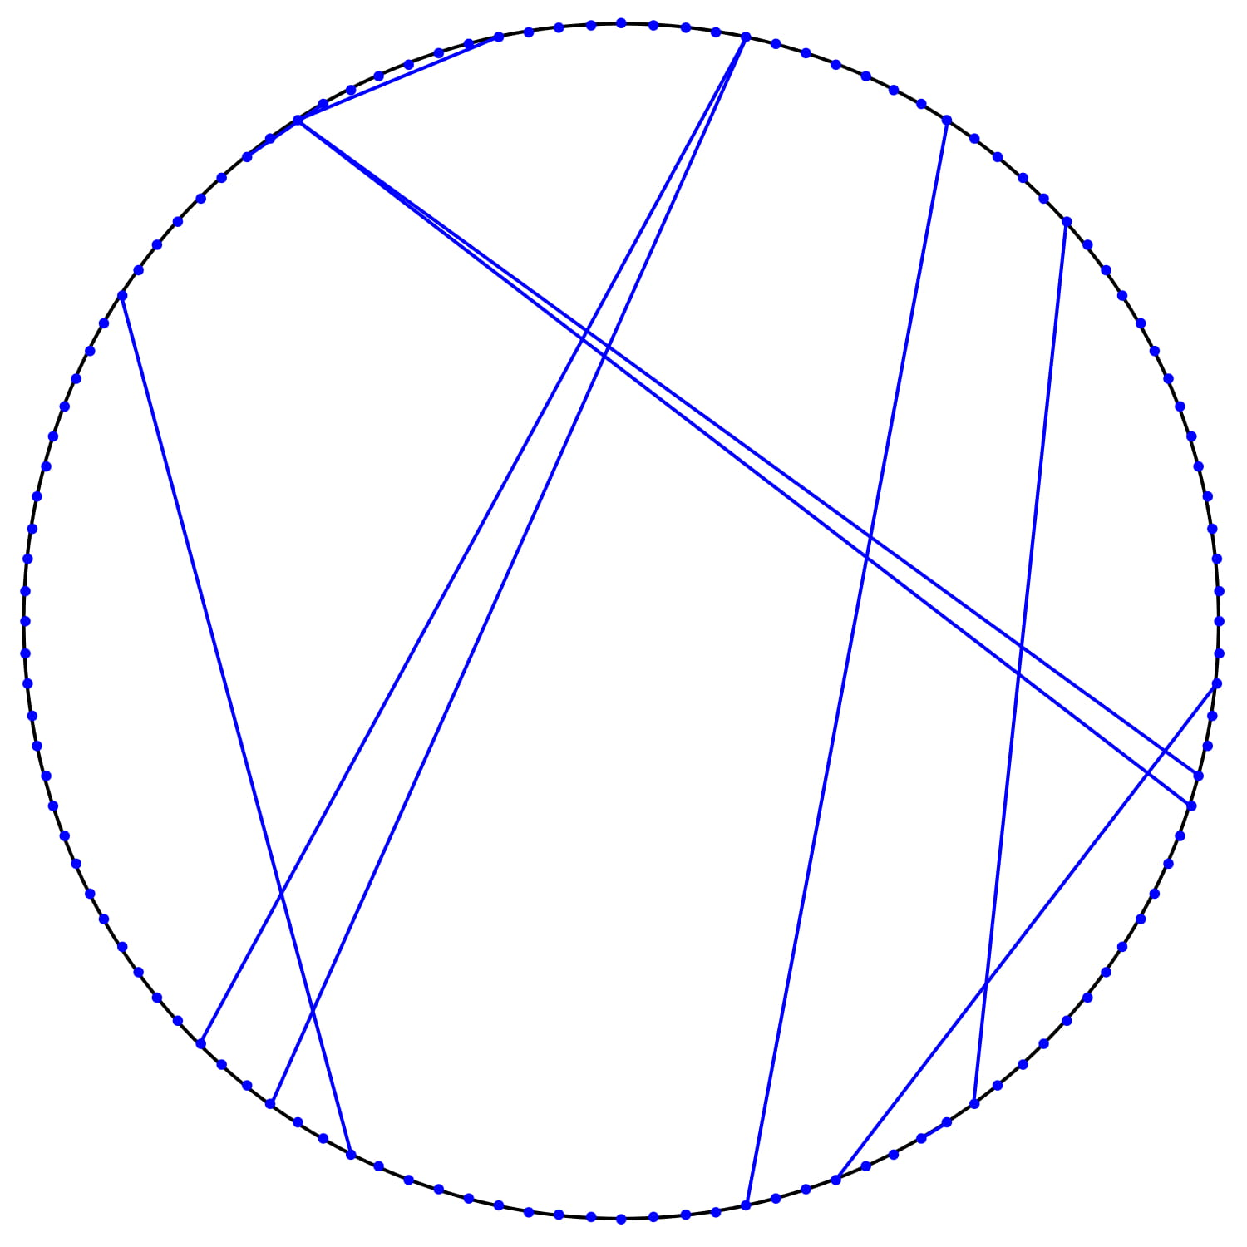
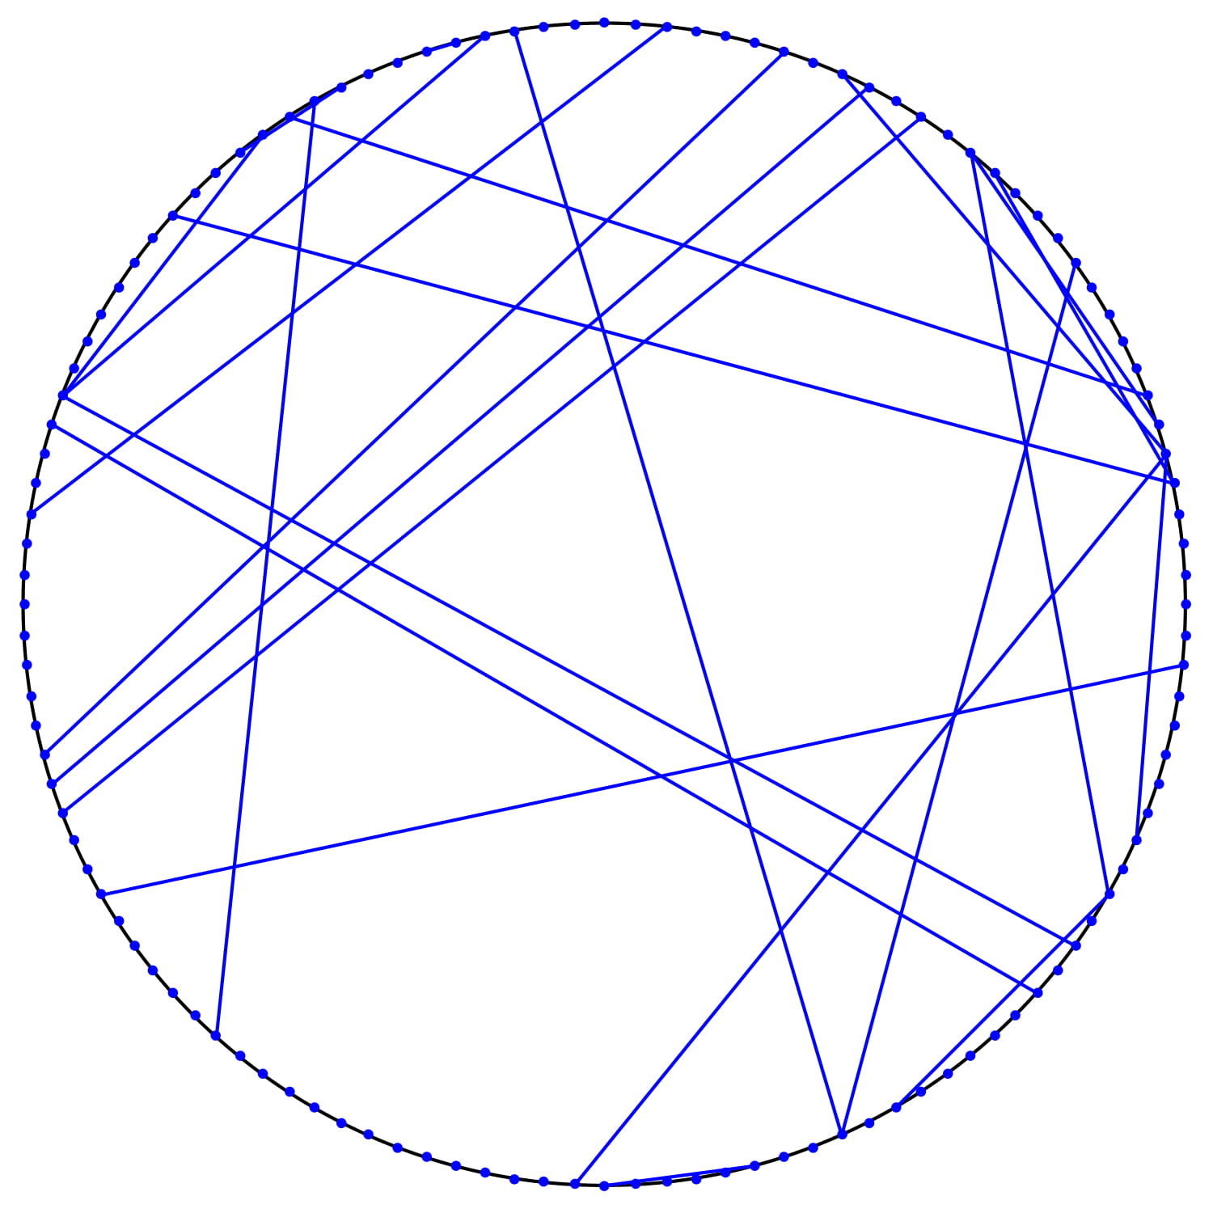
Топология Модели
Small-world топология [5], [6]
[5] Synchronization landscapes in small-world-connected computer networks / H. Gulcu, G. Korniss, M. Novotny et al. // Physical Review Letters. — 2000. — Vol. 84, no. 1351.
[6] Watts, D. J. Collective dynamics of «small-world» networks / D. J. Watts, S.H.Strogatz // Nature. — 1998. — Vol. 393
Notes:
Мы рассматриваем модель оптимистического алгоритма ПМДС на топологии с малым числом дальних связей между логическими процессами (ЛП). Такую топологию описывает граф, вершинами которого являются ЛП, а ребрами – связями между ЛП. Графы такого типа относятся к сетям малого мира (small-world) [3],[4].

Slide 5
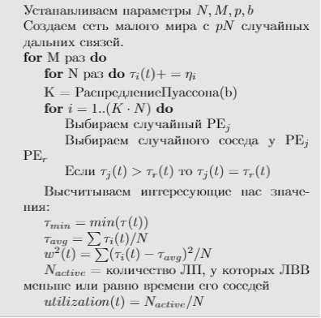
Псевдокод алгоритма

Slide 6
Визуализация Эволюции Локальных виртуальных Времен в Оптимистическом алгоримте
Вставить видео

Slide 7
Необходимые величины
Два параметра системы:
q - отношение числа шагов вперед на сумму количество откатов системы и числа шагов вперед ;
p - процент дальних связей в топологии;
Каждый логический процесс характеризуется своим локальным виртуальным временем - τ_{i}(t);
Средняя скорость роста профиля ЛВВ:
$$<u_{i}(t)>=<τ_{i}(t+1)>−<τ_{i}(t)>$$
Затем усредняем, и получаем <u> - среднее значение роста профиля ЛВВ для данного набора параметров системы;
Ширина профиля:
$<width\left(t\right)>=\frac{1}{N}\sqrt{{∑(τ_{i}\left(t\right)−\overset{¯}{τ}(t))}^{2}}$,
где $\overset{¯}{τ}(t)=\frac{1}{N}∑τ_{i}(t)$
Нагруженность системы:
$$<utilization\left(t\right)>=\frac{{<N}_{active}\left(t\right)>}{N}$$
Notes:
Тут описать все переменные которые используем

Slide 8
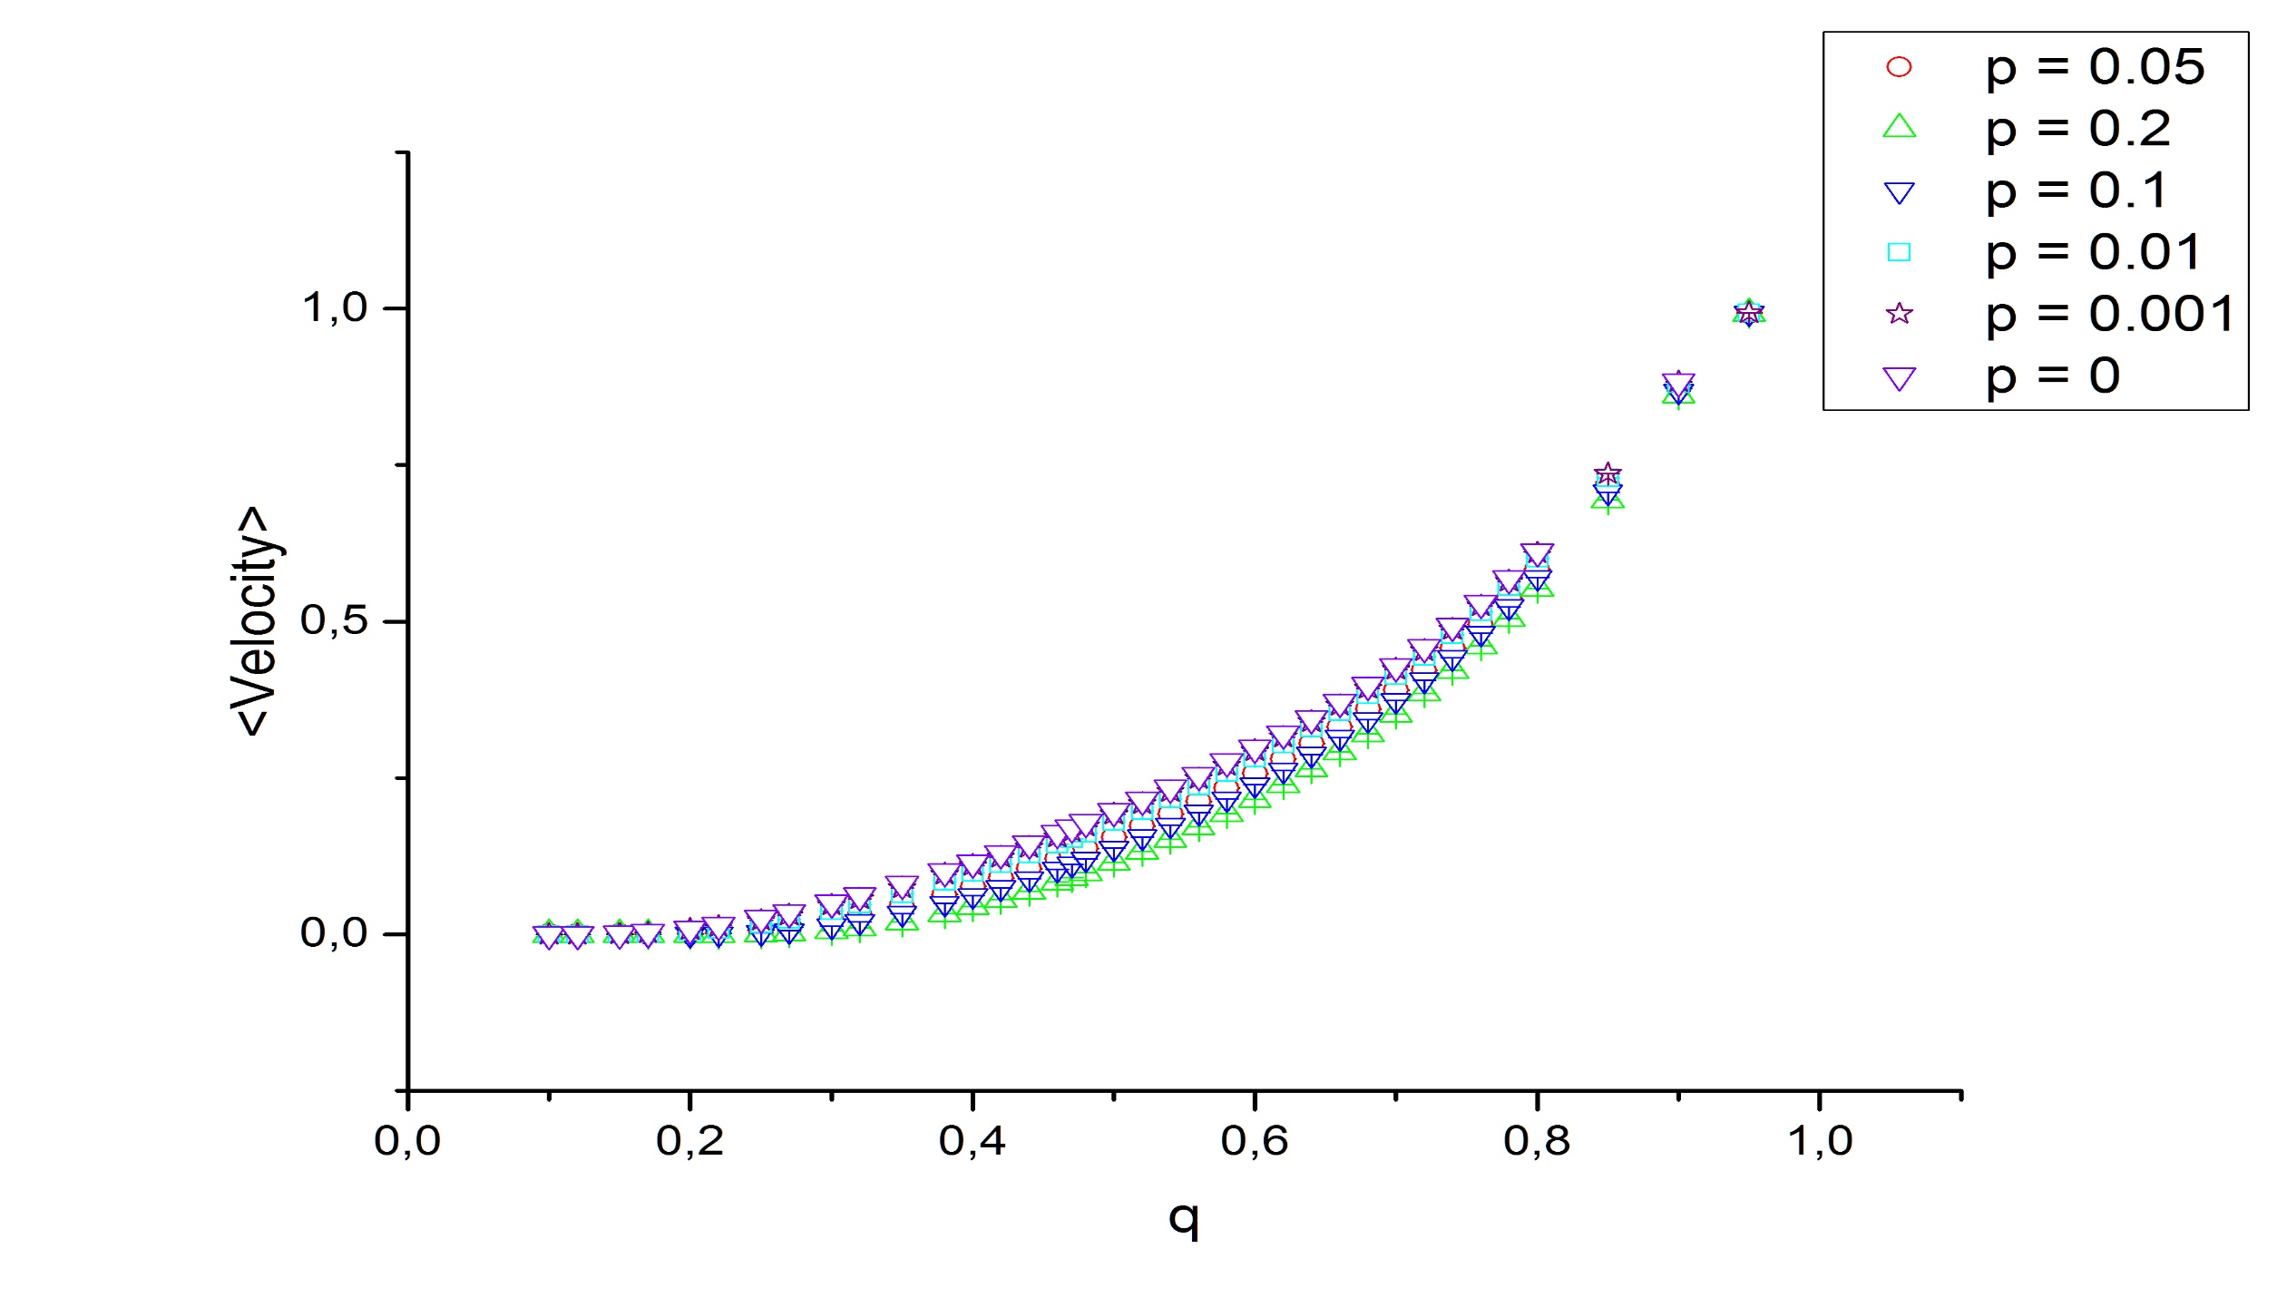
Результаты
График velocity средняя

Slide 9
Результат
Функция для аппроксимации
$$u={\left.u_{0}(q−q_{c}\right)}^{v}$$
p | u₀ | q_{c} | v
0 | 1.093(5) | 0.143(1) | 1.66(1)
0.001 | 1.126(9) | 0.143(3) | 1.69(2)
0.01 | 1.165(8) | 0.166(2) | 1.70(1)
0.05 | 1.27(1) | 0.202(2) | 1.74(2)
0.1 | 1.38(1) | 0.224(2) | 1.79(1)
0.2 | 1.54(2) | 0.249(3) | 1.88(2)
[7] G Ódor - Universality classes in nonequilibrium lattice systems - Reviews of modern physics, 2004 - APS

Slide 10
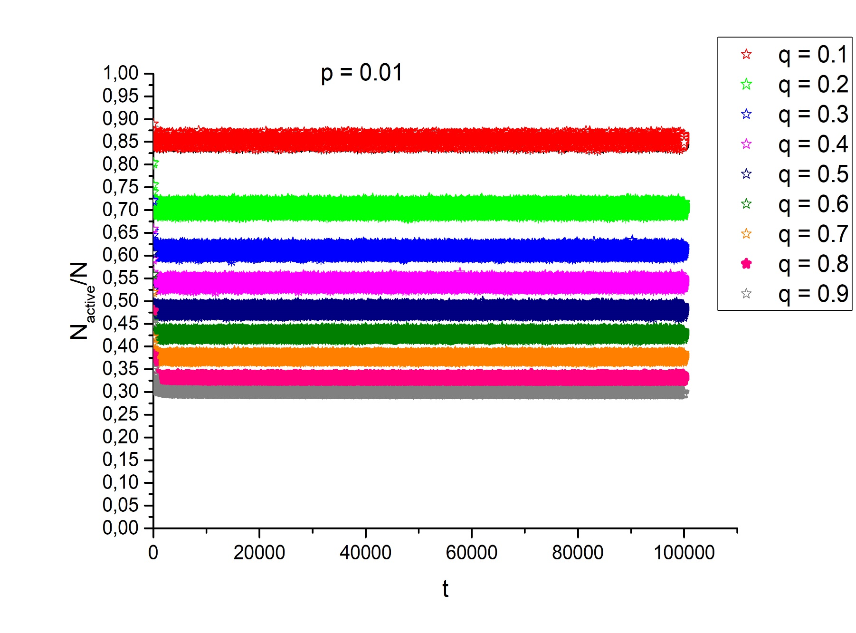
Результаты
График utilization

Slide 11
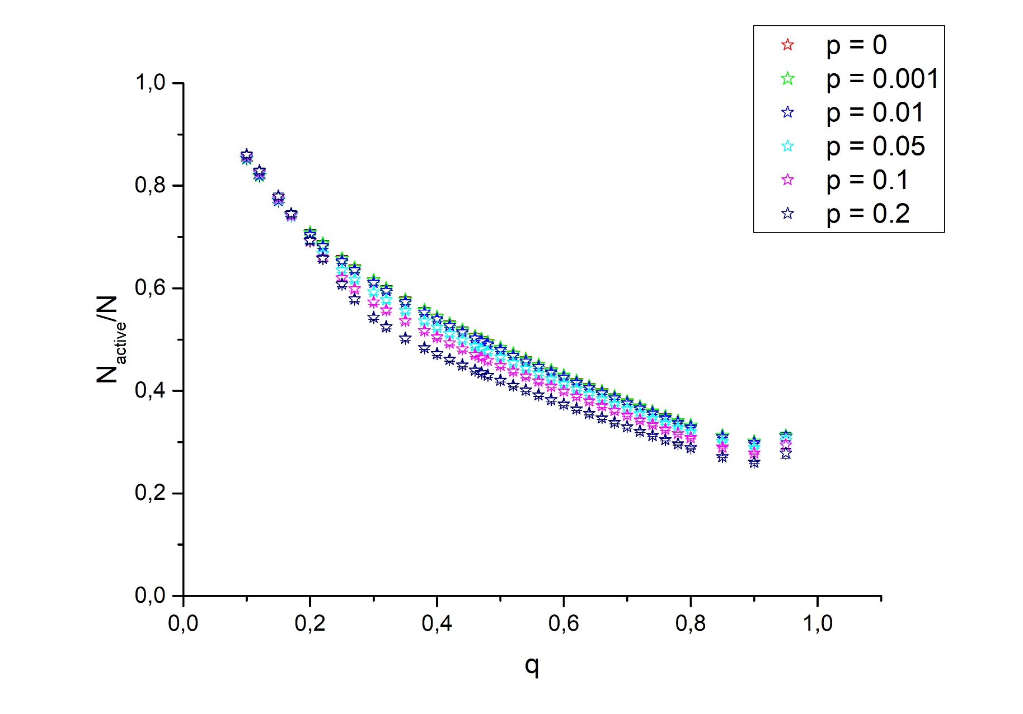
Результаты
График utilization

Slide 12
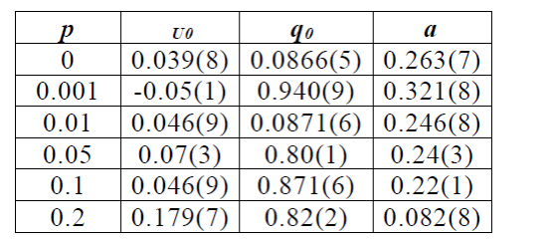
Результаты
Формула для апроксимации utilization

Slide 13
Выводы:
Основные результаты, полученные в ходе исследования:
• Получены численные зависимости средней скорости локальных времен от параметра q.
• Численно получено критическое значение параметра qc. При q < qc профиль не растет, процесс моделирования останавливается. При q > qc профиль растет с постоянной скоростью. Чем выше q, тем больше средняя скорость роста профиля ЛВВ.
• Загруженность системы на сети SW в модели эволюции профиля ЛВВ в оптимистическом алгоритме выше, чем консервативном.

Slide 14
http://rscf158.comphys.ru/

